Slide 1
業務分析報告
報告日期: 2025-07-29
機密文件

Slide 2
客戶資料摘要
主要客戶統計:
- 客戶總數: 20
- 平均帳戶餘額: NT$ 93,453
- 最近新增客戶: 陳淑惠
以下為抽樣資料:
客戶姓名 | 電話號碼 | 帳戶餘額
黃慧君 | 0984-989-086 | NT$ 71,043
曾承翰 | 0941-238-562 | NT$ 72,125
林志明 | 0989296215 | NT$ 77,719

Slide 3
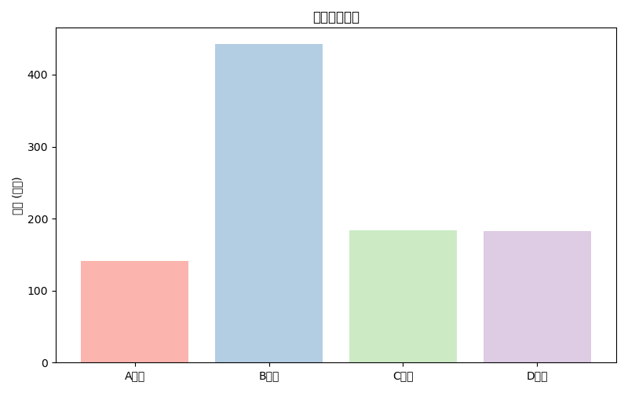
業績分析圖表

